Slide 1
AKUNTANSI KEUANGAN II
D3
OLEH : dr. ony widilestariningtyas,se.,msi.,ak.,ca

Slide 2
BAB 1
LIABILITIS JANGKA PENDEK

Slide 3
Sasaran Pembelajaran
Setelah menyelesaiKan sessi ini diharapkan mahasiswa:
Mampu menjelaskan jenis-jenis liabilitas jangka pendek
Mampu membuat jurnal transaksi liabilitas jangka pendek
Mampu menyajikan dan mengungkapkan liabilitas jangKA PENDEK

Slide 4
Liabilitas
Liabilitas adalah kewajiban kini entitas yang timbul dari peristiwa masa lalu yang penyelesaiannya diperkirakan mengakibatkan pengeluaran sumber daya entitas.

Slide 5
Liabilitas Jangka Pendek
Klasifikasi liabilitas lancar, jika:
  mengharapkan akan menyelesaikan liabilitas tersebut dalam siklus operasi normalnya;
  memiliki liabilitas tersebut untuk tujuan diperdagangkan;
  liabilitas tersebut jatuh tempo untuk diselesaikan dalam jangka waktu 12 bulan setelah periode pelaporan; atau
  tidak memiliki hak tanpa syarat untuk menunda penyelesaian liabilitas selama sekurangkurangnya 12 bulan setelah periode pelaporan.
Entitas mengklasifikasi liabilitas yang tidak termasuk kategori tersebut sebagai liabilitas jangka panjang.

Slide 6
Jenis – Jenis Liabilitas Jangka Pendek
Utang Usaha
Wesel Bayar
Utang Bank jangka pendek
Liabilitas jangka panjang yang akan jatuh tempo
Liabilitas jangka pendek yang didanai kembali
Utang dividen
Uang muka pelanggan
Pendapatan diterima dimuka
Utang PPN / PPnBM
Utang pajak penghasilan
Utang gaji
Utang pajak pihak ketiga

Slide 7
Utang Dagang – Account Payable
Jumlah yang belum dibayarkan atas barang atau jasa yang telah diserahkan atau diselesaikan dari suplier.
Pengakuan pada tanggal penyerahan barang / penyelesaian jasa.
Dasar mencatat → faktur pembelian
Perjanjiang pembelian misal 2/10, n/30 → pembelian akan diberikan potongan 2% jika dibayarkan dalam waktu 10 hari, jangka waktu kredit 30 hari.

Slide 8
Ilustrasi Utang Dagang
PT. Kenanga tanggal 1 Nopember 2X20 membeli peralatan secara kredit sebesar Rp 20.000.000. Syarat pembelian 2/10, n/30.
1 Nopember 2X20
Persediaan 20.000.000
Utang Dagang 20.000.000
Jika dilunasi 10 Nopember 2X20
Utang Dagang 20.000.000
Kas 19.600.000
Potongan pembelian 400.000
Jika dilunasi 15 Nopember 2X20
Utang Dagang 20.000.000
Kas 20.000.000

Slide 9
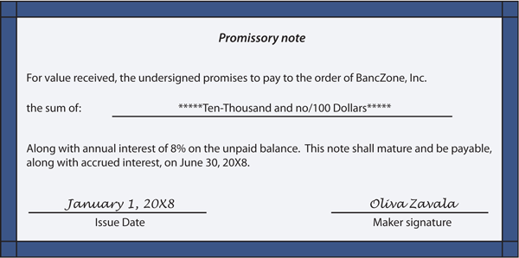
Wesel Bayar – Notes Payable
Janji untuk membayar sejumlah tertentu pada waktu yang telah ditentukan.
Diterbitkan untuk melunasi utang atau membayar pembelian.
Dapat bersifat jangka pendek atau panjang
Seringkali berbunga atau dapat tidak berbunga
Jika tidak berbunga diterbitkandengan diskon

Slide 10
Ilustrasi Wesel Bayar - berbunga
PT. Kenanga melunasi utang dagang sebesar Rp 20.000.000 pada 1 Desember 2X19 dengan menerbitkan wesel bayar 90 hari, bunga 12%.
1 Desember 2X19
Utang Dagang 20.000.000
Wesel Bayar 20.000.000
31 Desember 2X19 – bunga (30/360*12%*20.000.000)
Beban Bunga 200.000
Utang Bunga 200.000
Wesel dilunasi 1 Maret 2X20
Wesel Bayar 20.000.000
Utang Bunga 200.000
Beban Bunga 400.000
Kas 20.600.000

Slide 11

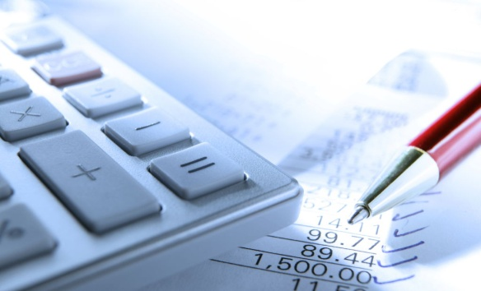
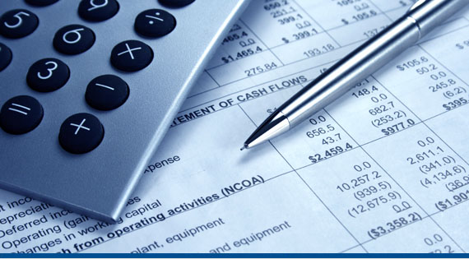
Referensi Utama
Intermediate Accounting
Kieso, Weygandt, Walfield, IFRS edition, John Wiley
Standar Akuntansi Keuangan
Dewan Standar Akuntansi Keuangan, IAI
International Financial Reporting Standards – Certificate Learning Material
The Institute of Chartered Accountants, England and Wales

Slide 12
TERIMA KASIH

